Slide 1
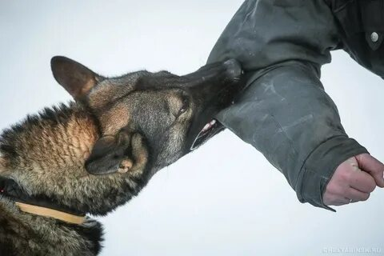
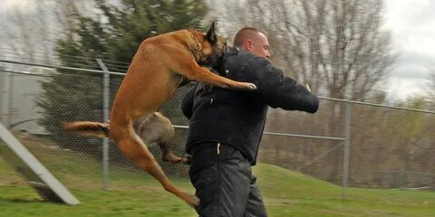
Советы кинолога гражданам при угрозе нападения животных (без владельцев, имеющих владельцев)
1. Ни в коем случае не паникуйте
и не показывайте собаке свой страх.
2. Старайтесь защитить горло и лицо. Не поворачивайтесь к собаке спиной и не убегайте от нее (убежать все равно не удастся!).
3. Можно попробовать зарычать на собаку и показать ей зубы, или угрожающе закричать.
4.Взгляд собаки всегда направлен в место, которое она хочет укусить, поэтому не так уж сложно увернуться и сбить ее с ног в момент прыжка. Толчки, сбивающие собаку с траектории должны быть сильными и быстрыми, иначе укусит. Их следует проводить в область лопатки, шеи или груди.
5. Если собака все-таки вцепилась в Вас, попробуйте взять ее на болевой контроль, сильно надавив большим и указательным пальцем на точки, расположенные у нее на шее под челюстью, с обеих сторон трахеи (Болевые точки – кончик носа, переносица, живот, солнечное сплетение).
Собаки нападают обычно следующим образом:
Атака сзади. Тяжелая собака обычно хватает зубами человека за туловище и валит на землю. Собака среднего веса сбивает человека с ног, прыгая на него, ударяя в область поясницы всеми четырьмя лапами. Легкие собаки запрыгивают человеку на спину и повисают, вцепившись в плечо или шею.
Атака спереди. Собака уклоняется от ударов обороняющегося и старается обойти его сбоку или сзади. После чего кусают за руку, за ногу и т.п.

